Slide 1
Correções de Vocacionais
Verificar se o estudo segue a seguinte estrutura
Identificação do terreno
1.1) Endereço
1.2) Latitude/Longitude
1.3) Área do terreno
1.4) Acessos ao terreno
1.5) Entorno do terreno (Pontos de Varejo e Serviços)
1.6) Entorno do terreno (revendas)
1.7) Entorno do terreno (mapeamento físico)
1.9) Entorno do terreno (distância até o centro da cidade do estudo)
Sociodemografia
2.1) Dados da Cidade do estudo | Estado | Brasil
2.2) Variação anual da população (2027 a 2032) (6 anos)
2.3) Variação anual dos domicílios (2027 a 2032) (6 anos)
2.4) População por faixa de renda
2.4.1) Mapa densidade demográfica
2.5) Domicílios por faixa de renda
2.5.1) Mapa Renda domiciliar
2.6) Domicílios por número de moradores
2.7) Domicílios por tipo
2.7.1) Mapa com Índice de Verticalização
2.8) Domicílios por condição de ocupação
2.8.1) Mapa Índice de Propriedade
Projeção de absorção de domicílios
3.1) Absorção de domicílios da zona de influência total
3.1.1) cenários de absorção de lançamentos da zona de influência total
Essa primeira seção é composta mais por imagens, do que textos, então neste caso, á mais verificar se todos os tópicos foram incluídos no estudo.
É muito comum não vir o entorno com as revendas e nem o mapeamento físico

Slide 2
Correções de Vocacionais
Análise do mercado
4.1) Mapa com a Localização dos empreendimentos (Z.I primária)
4.2) Mapa com os empreendimentos da Z.I primária (agrupados por média R$/m²)
4.3) Mapa com os empreendimentos da Z.I primária (agrupados estoque)
4.4) Mapa com os empreendimentos da Z.I primária (agrupados área média)
4.5) Consolidada dos empreendimentos da Z.I primária
4.6) Oferta lançada e oferta atual por padrão
4.7) Oferta lançada e oferta atual por ano de lançamento
4.8) Oferta lançada e oferta atual por tipologia
4.9) Análise de preços por tipologia
4.10) Análise de preços por padrão
Tabelas de lacunas de mercado (Z.I total)
5.1) Lacunas de mercado | tipologia vs metragem
5.2) Lacunas de mercado | tipologia vs preço
5.3) Lacunas de mercado | preço vs metragem
Fichas técnicas
Futuros lançamentos
7.1) Mapa com os futuros lançamentos
Análise de revenda
8.1) Mapa de revenda
8.2) Revenda por bairro
8.3) Revenda por tipologia
8.4) Revenda | Análise por ticket, metragem e preço
Se houver mais Z.Is no estudo, essas análises devem se repetir para cada uma das Z.Is

Slide 3
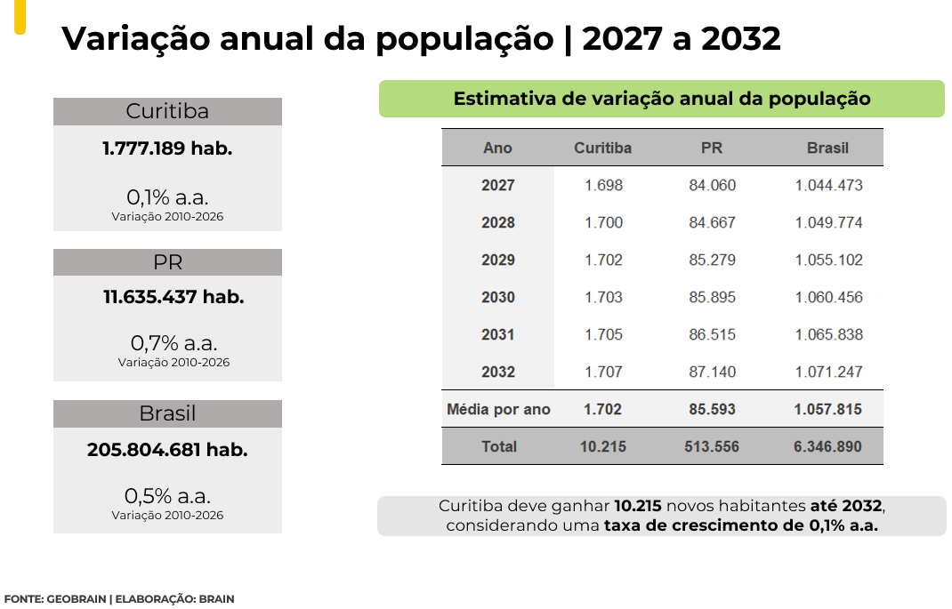
Sociodemografia
Não se se a I.A consegue conferir se a projeção está correta, se for possível programa-la para isso, me avise que passo a fórmula certinho. ☺
Sociodemografia
2.1) Dados da Cidade do estudo | Estado | Brasil
2.2) Variação anual da população (2027 a 2032) (6 anos)
2.3) Variação anual dos domicílios (2027 a 2032) (6 anos)
Cidade e Estado precisa validar se é o do estudo
Aqui a projeção precisa ser de 6 anos
Precisa ser indicado no slide a fonte e elaboração (em todos as análises da sociodemografia)

Slide 4
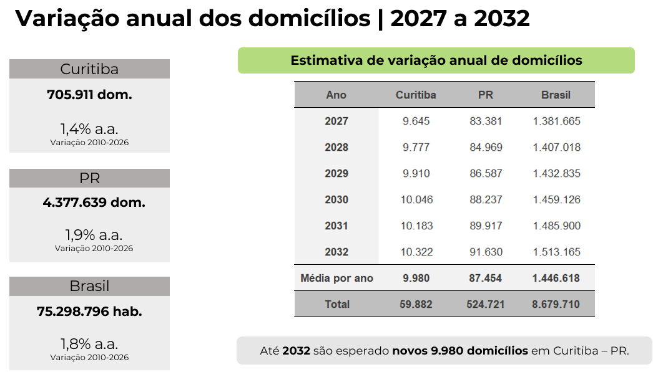
Sociodemografia
Sociodemografia
2.4) População por faixa de renda
2.4.1) Mapa densidade demográfica
2.5) Domicílios por faixa de renda
2.5.1) Mapa Renda domiciliar
2.6) Domicílios por número de moradores
2.7) Domicílios por tipo
2.7.1) Mapa com Índice de Verticalização
2.8) Domicílios por condição de ocupação
2.8.1) Mapa Índice de Propriedade
O número populacional e de domicílios que for apresentado nestas tabelas deve bater com o apresentados em todas as tabelas da sociodemografia

Slide 5
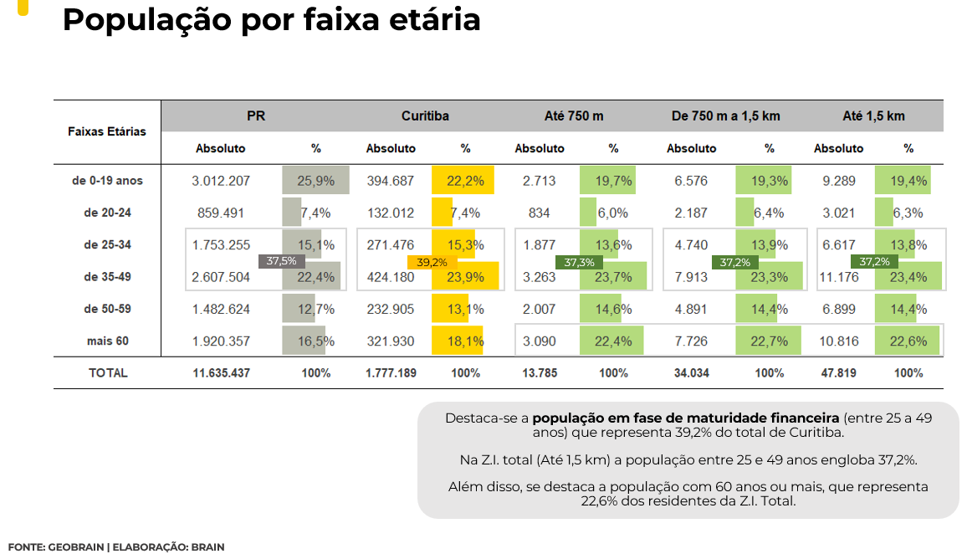
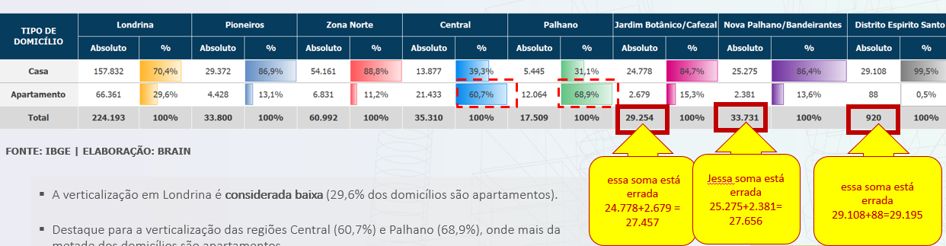
Sociodemografia
Sociodemografia
2.4) População por faixa de renda
2.4.1) Mapa densidade demográfica
2.5) Domicílios por faixa de renda
2.5.1) Mapa Renda domiciliar
2.6) Domicílios por número de moradores
2.7) Domicílios por tipo
2.7.1) Mapa com Índice de Verticalização
2.8) Domicílios por condição de ocupação
2.8.1) Mapa Índice de Propriedade
Exemplo de erro de soma
Cada coluna de valor absoluto deve fechar a soma no valor total, isso server para TODAS AS TABELAS da sociodemografia
Os dados devem bater com os apresentados nas tabelas de variação anual

Slide 6
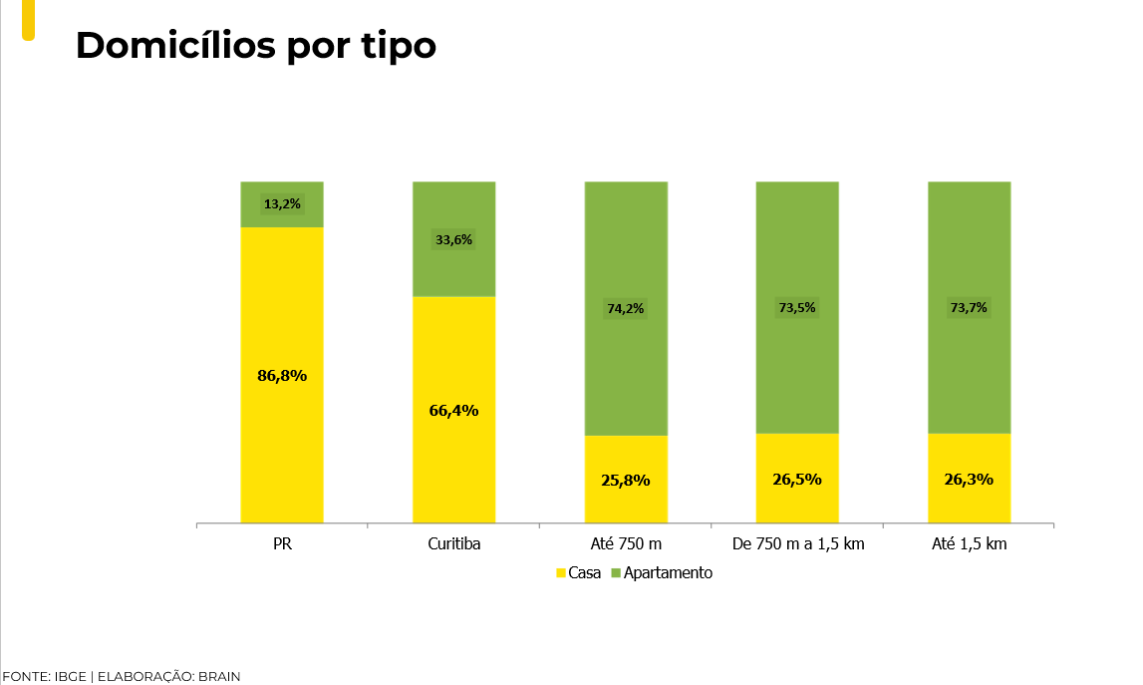
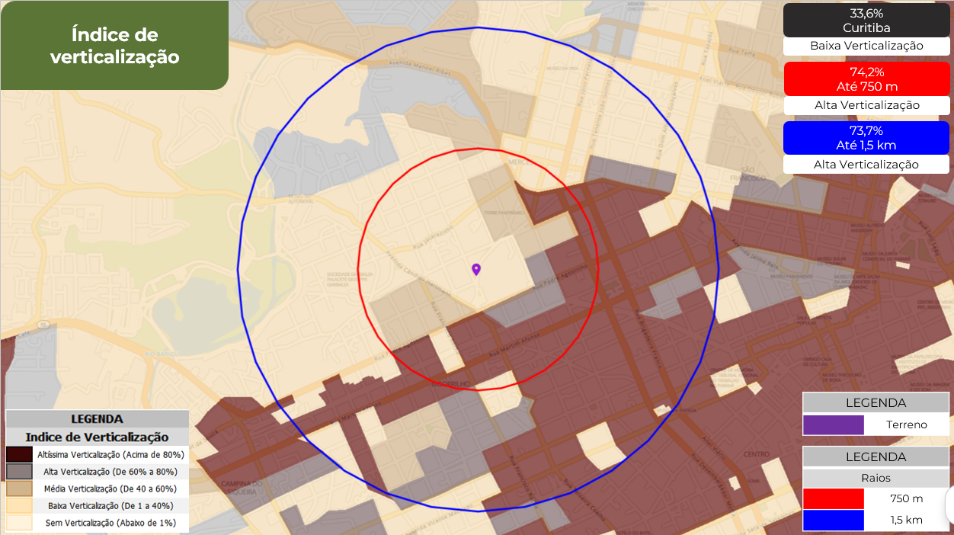
Sociodemografia
Sociodemografia
2.7) Domicílios por tipo
2.7.1) Mapa com Índice de Verticalização
2.8) Domicílios por condição de ocupação
2.8.1) Mapa Índice de Propriedade
Os dados apresentados neste mapa, devem bater com os dados apresentados no gráfico de “domicílios por tipo”
Esses % devem bater com os dados do IBGE https://censo2022.ibge.gov.br/panorama/indicadores.html?localidade=BR&tema=2

Slide 7
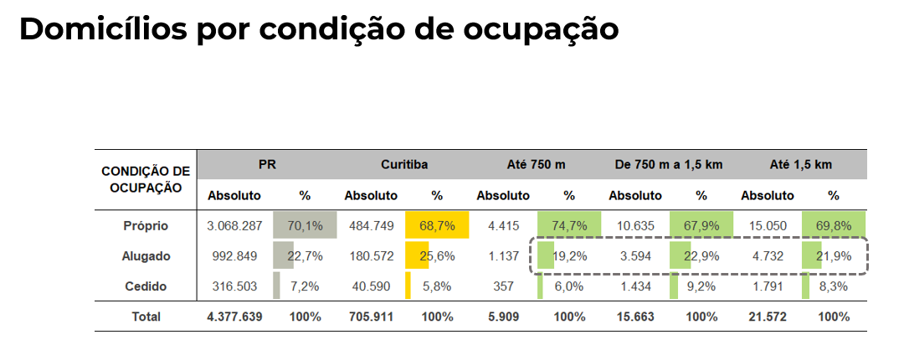
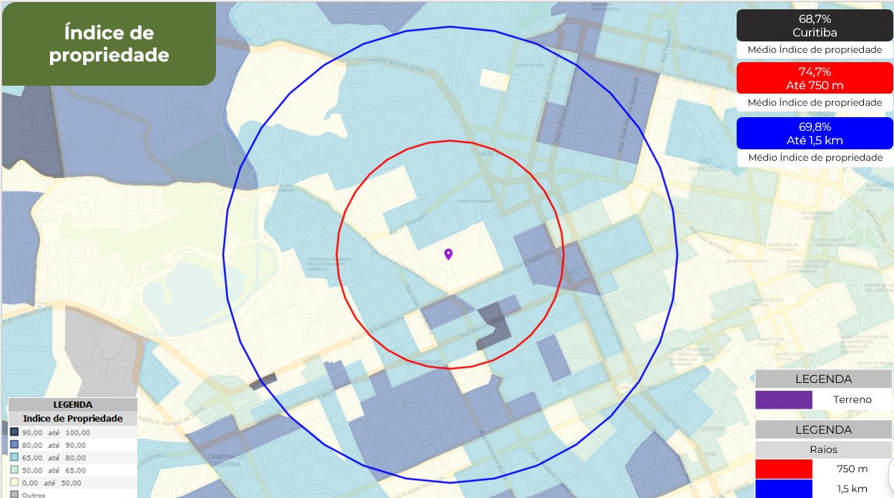
Sociodemografia
Sociodemografia
2.8) Domicílios por condição de ocupação
2.8.1) Mapa Índice de Propriedade
Os dados apresentados neste mapa, devem bater com os dados apresentados no gráfico de “domicílios por condição de ocupação”
Esses % devem bater com os dados do IBGE https://censo2022.ibge.gov.br/panorama/indicadores.html?localidade=BR&tema=2

Slide 8
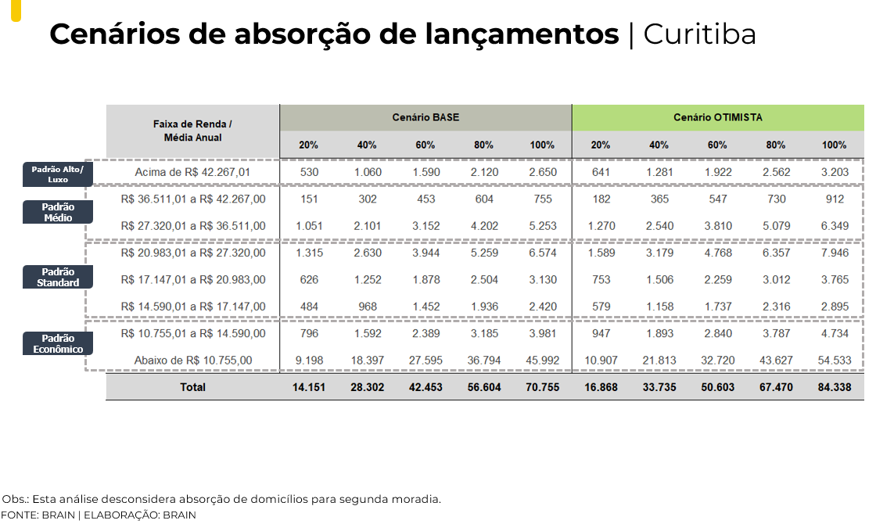
Projeção de absorção de domicílios
Projeção de absorção de domicílios
3.1) Absorção de domicílios da zona de influência total
3.1.1) cenários de absorção de lançamentos da zona de influência total
As faixas de rendas apresentadas nesta análise, devem ser as mesmas que foram apresentadas na sociodemografia na análise “Domicílios por faixa de renda”
Precisa ser indicado no slide a fonte e elaboração, além da observação de que desconsidera absorção de 2ª moradia

Slide 9
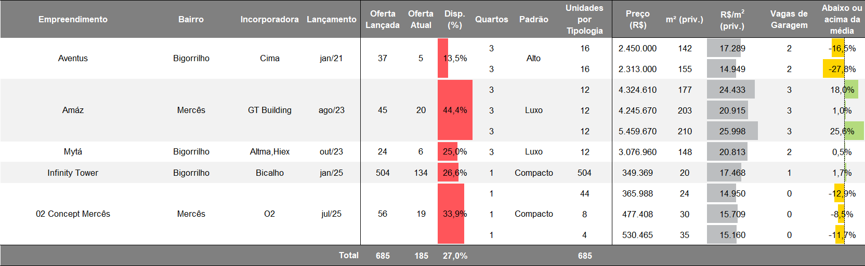
Análise de mercado
Análise do mercado
4.5) Consolidada dos empreendimentos da Z.I primária
4.6) Oferta lançada e oferta atual por padrão
4.7) Oferta lançada e oferta atual por ano de lançamento
4.8) Oferta lançada e oferta atual por tipologia
4.9) Análise de preços por tipologia
4.10) Análise de preços por padrão
O n.º total de oferta lançada deve ser igual ao n.º total de unidades por tipologia

Slide 10
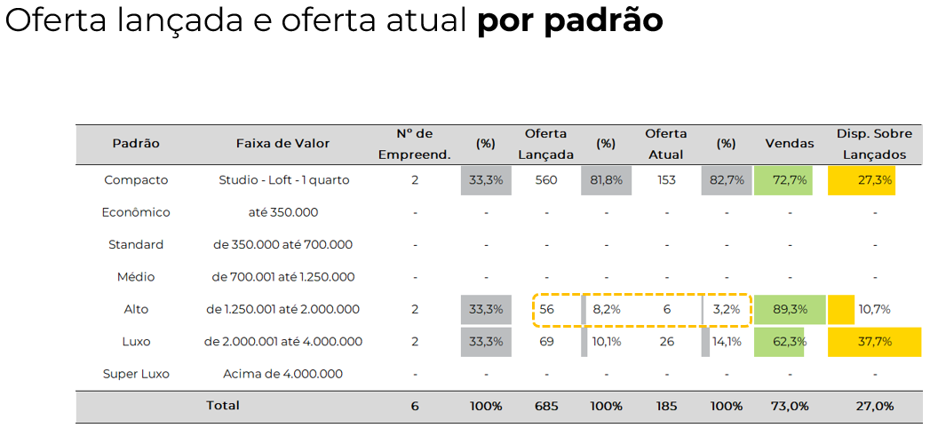
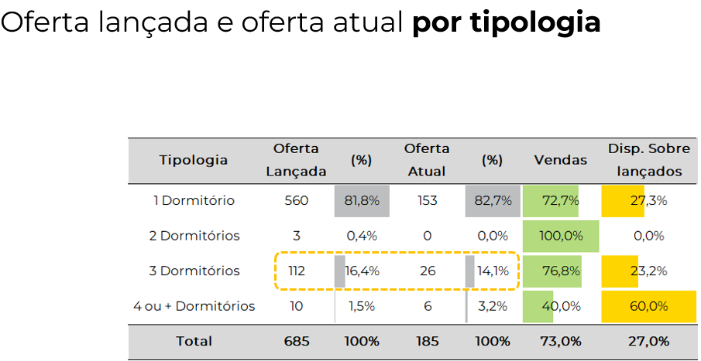
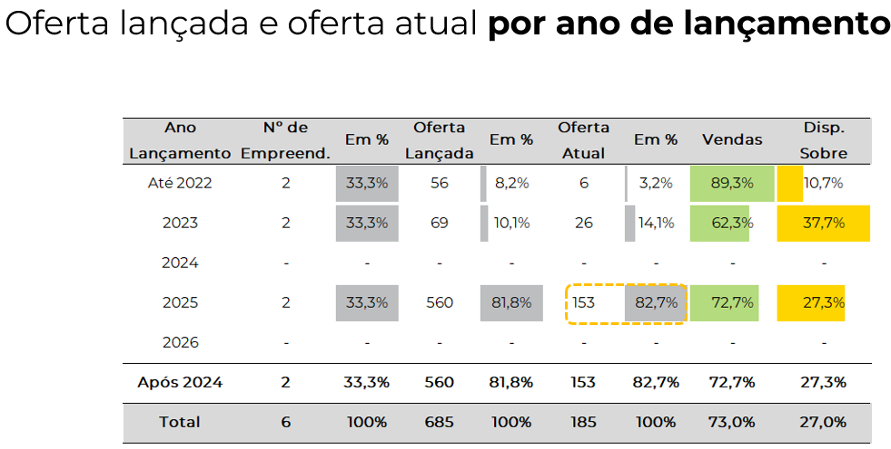
Análise de mercado
Análise do mercado
4.6) Oferta lançada e oferta atual por padrão
4.7) Oferta lançada e oferta atual por ano de lançamento
4.8) Oferta lançada e oferta atual por tipologia
4.9) Análise de preços por tipologia
4.10) Análise de preços por padrão
Em todas as análises (por padrão; por tipologia; por ano de lançamento) a oferta lançada e a oferta atual, devem bater com o mesmo total apresentado na consolidada

Slide 11
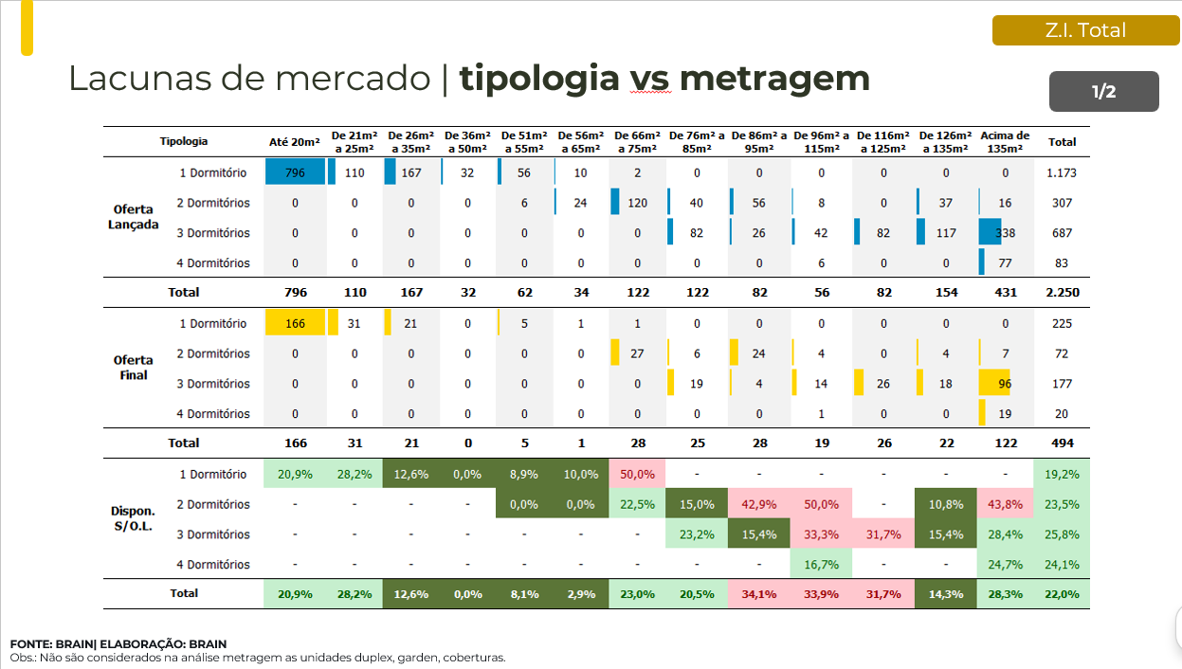
Tabelas de lacunas de mercado
Tabelas de lacunas de mercado (Z.I total)
5.1) Lacunas de mercado | tipologia vs metragem
5.2) Lacunas de mercado | tipologia vs preço
5.3) Lacunas de mercado | preço vs metragem
A oferta lançada e a oferta final da Z.I total do estudo, DESCONSIDERANDO
Gardens, Duplex e Coberturas
Precisa ser indicado no slide a fonte e elaboração, e ter na nota explicativa

Slide 12
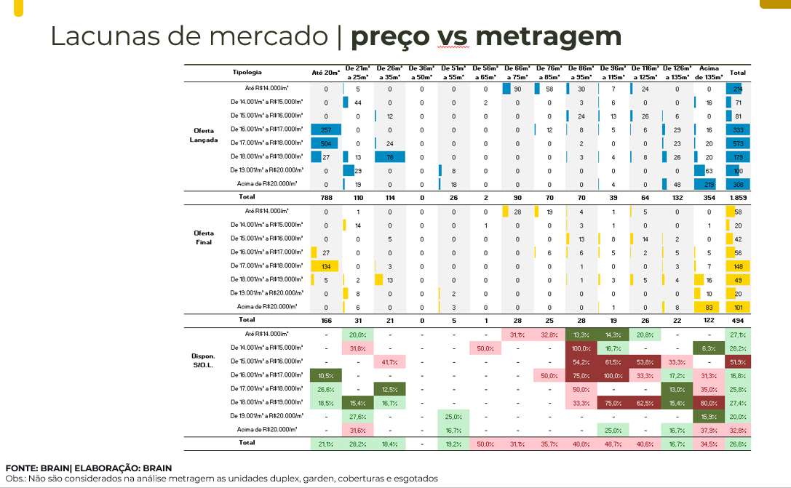
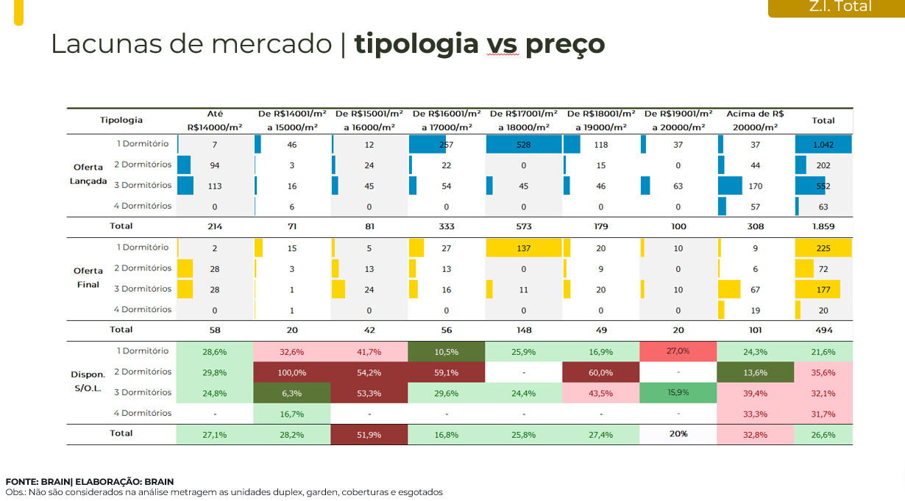
Tabelas de lacunas de mercado
Tabelas de lacunas de mercado (Z.I total)
5.1) Lacunas de mercado | tipologia vs metragem
5.2) Lacunas de mercado | tipologia vs preço
5.3) Lacunas de mercado | preço vs metragem
Nas três análises de lacunas de mercado a oferta final será a mesma
Já a oferta lançada na primeira análise (tipologia vs metragem) ela considera das unidades esgotadas, depois nas análises: “tipologia vs preço” e “tipologia vs metragem” é desconsiderado as esgotadas
Nestas análises, oferta lançada e a oferta final da Z.I total do estudo, DESCONSIDERANDO
Gardens, Duplex, Coberturas e esgotados

